Slide 1
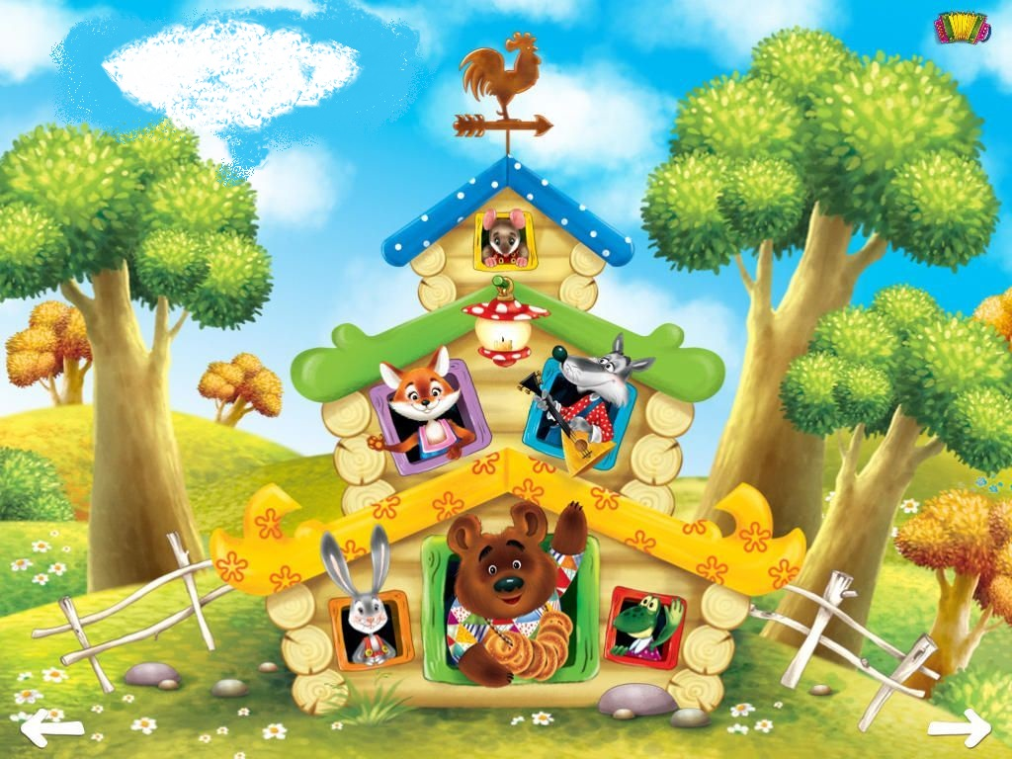
Группа № 3
«ТЕРЕМОК»

Slide 2
С Вашими детьми работают:
Воспитатели:
Светлана Викторовна Бурлакова
Инесса Константиновна Микита
Младший воспитатель:
Виктория Николаевна Печерская

Slide 3
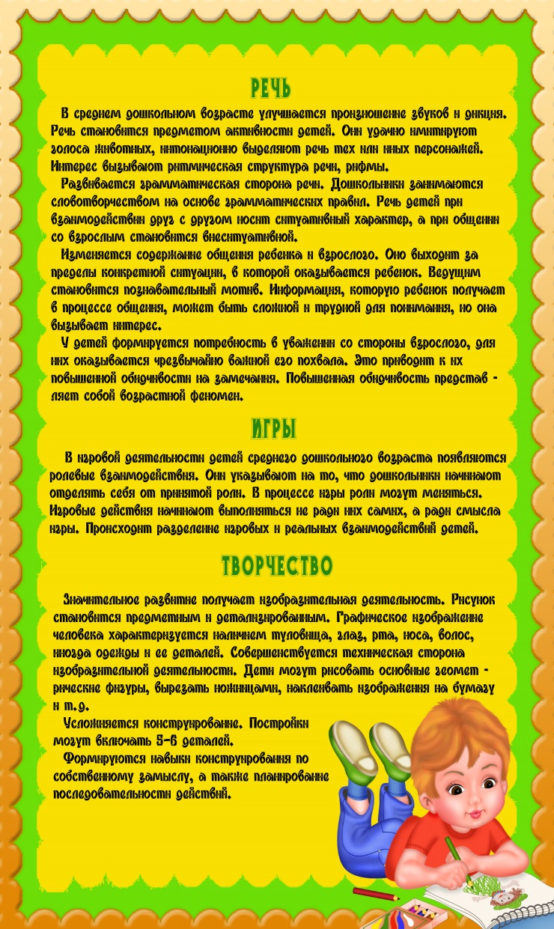

Slide 4
Достоинства режима:
подготовка детского организма к выполнению базовых функций (сну, питанию, отдыху, умственному труду, прогулкам и др.);
укрепление иммунитета, благотворное влияние на самочувствие в целом;
устранение недосыпа и других проблем со сном;
удобство для ребёнка и родителей.

Slide 5
В период самоизоляции нами было подготовлено множество
развивающих занятий для детей на портале детского сада

Slide 6
В новом (2020/21 учебном году) нами
запланированы мероприятия:
Тематические недели: недели безопасности, неделя этнотолерантности, недели ознакомления с родным краем, недели науки и многое другое.
Различные экологические акции.
Исследовательские проекты.
Праздник «Осень-осень, в гости просим!»
Новогодний праздник.
«Светлый праздник - женский день»
Выпуск тематических газет совместно с детьми
Множество творческих конкурсов!!

Slide 8
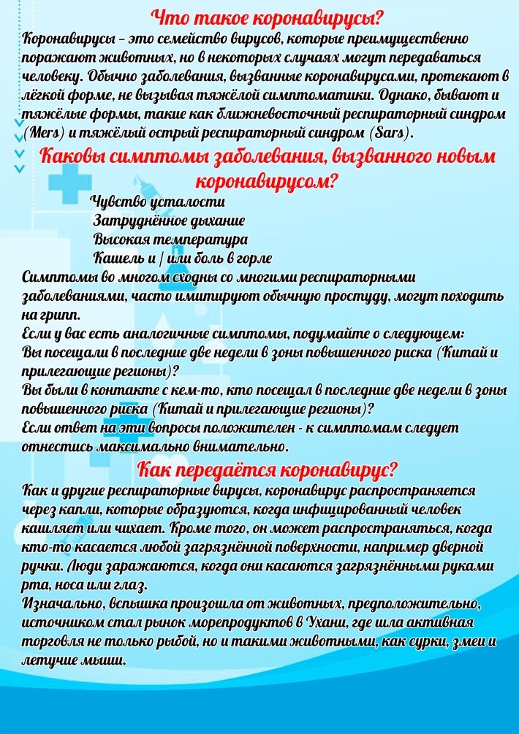
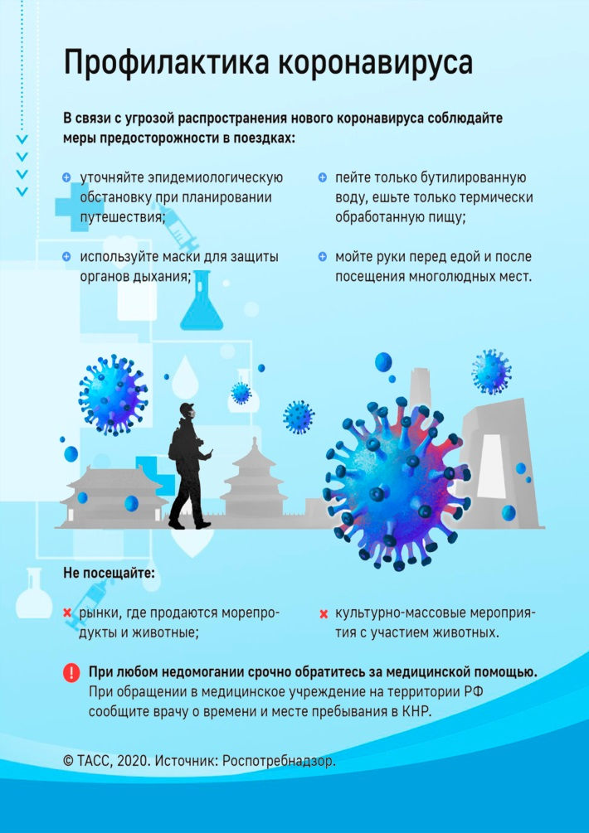
ВНИМАНИЕ!!!

Slide 9
Напоминаем Вам о необходимости соблюдения
масочного режима на территории детского сада!

